Slide 1
ブログ化の最近の課題
2015年８月28日 一般社団法人 岩手県建設業協会

Slide 2
建設業のIT化に
イントラネットを使おう。
現場
現場
現場
現場
現場
本社
現場
イントラネット

Slide 3
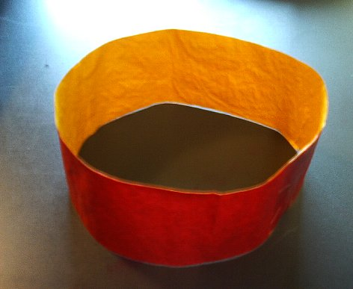
イントラネット
＝
円環をつくる（もしくは保つ）

Slide 4
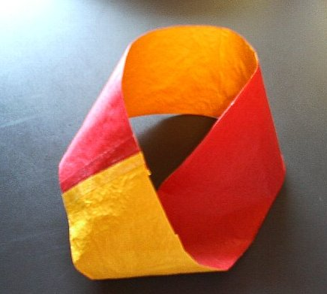
ひねってみる
（メビウスの帯）

Slide 5
具体的には
各自が
自分で情報を
発信すること

Slide 6
それを
ブログ化と
呼んだ。

Slide 7

ブログは
協会IT化の
イントラネット
と並ぶ両輪

Slide 8
「ブログ」で
検索してみると

Slide 9
約３億8百万件
も検索される。

Slide 10
すっかり
市民権を得た
けれど

Slide 11
私達のブログが
検索されるのは
正に奇跡に近い

Slide 12
最近の
ブログ化
の課題

Slide 13
最近、検索される
件数が
減っていないか？

Slide 14
私のサイトで
ここ4ヶ月の間に
3～４割
アクセス数が減少

Slide 15
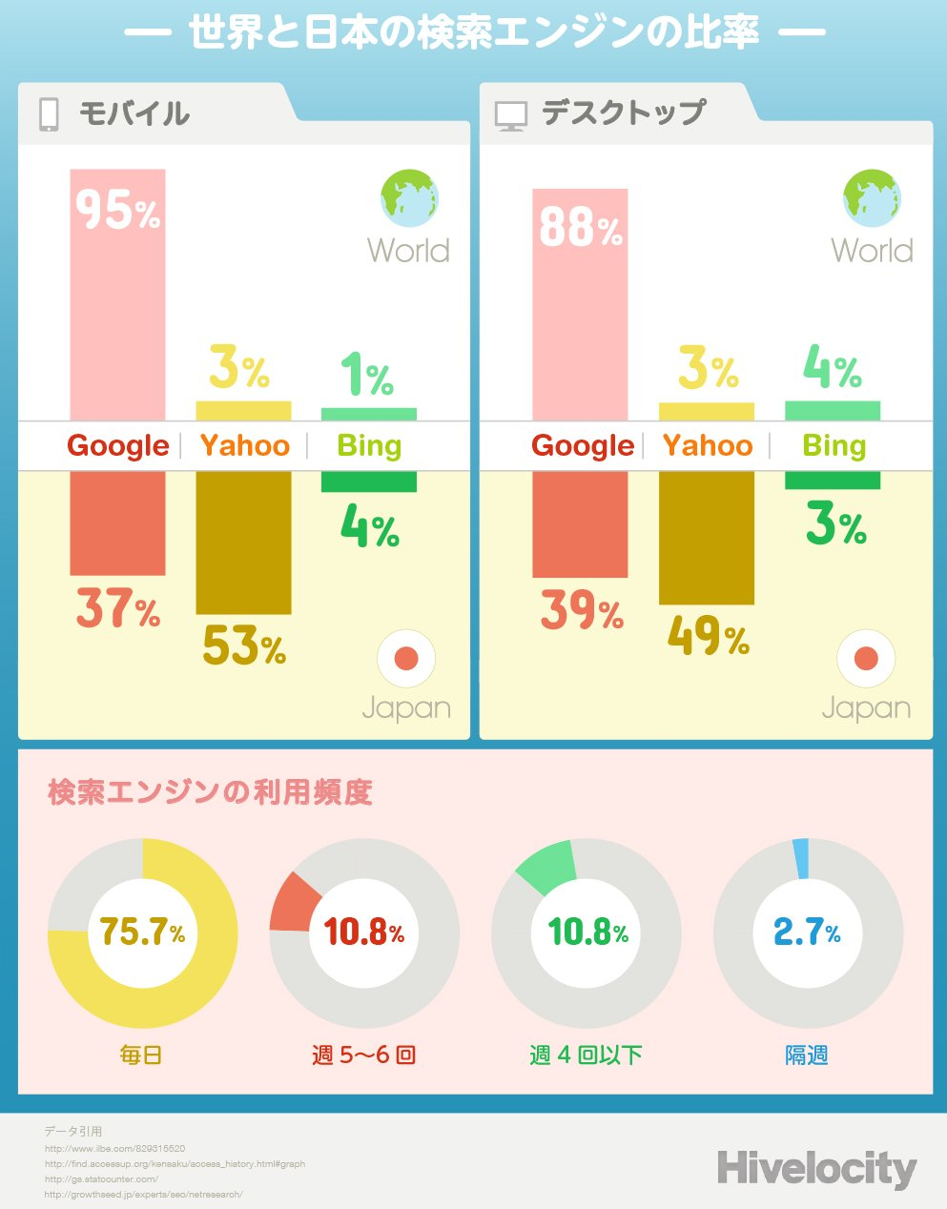
検索エンジン
シェア

Slide 16
Yahoo!とGoogle
の
検索エンジンは
同じアルゴリズム

Slide 17
Yahoo!≒Google

Slide 18
問題なのは
Google
の戦略

Slide 19
Googleの
モバイルフレンドリー

Slide 20
モバイル対応されているサイトが検索で
有利になる

Slide 21
対策
レスポンシブWebデザイン

Slide 22
実験
http://www.iwaken.or.jp/info/

Slide 23
なにを使うかは
その時々の
流行で
かまわない。

Slide 24
とりあえずはこの巨大な動きの中で流れて、
それ以上のスピードで流れていくことで独自性を保っていくことが
一つの方法になるかもしれない。
（川俣正：『アートレス』：p45）

Slide 25


桃知 利男
E-mail pinkhip@dc4.so-net.ne.jp
URL http://www.momoti.com/
ご面倒をおかけいたしますが、ご連絡はメールでお願いいたします。
(c) Copyright TOSIO MOMOTI 2015.All rights reserved.
無断複製厳禁

